Slide 1
TECNOLOGÍA INDUSTRIAL II
BLOQUE I: MATERIALES
TEMA 1:
ESTRUCTURA DE LA MATERIA

Slide 2
ÍNDICE
MODELOS ATÓMICOS
ELEMENTOS Y COMPUESTOS
SISTEMAS MATERIALES
ESTADOS DE AGREGACIÓN

Slide 3
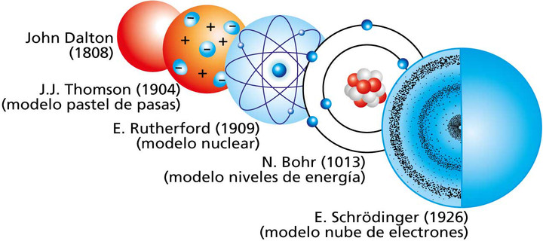
1. MODELOS ATÓMICOS

Slide 4
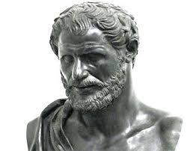
1.1. Demócrito de Abdera (S. V a.C.)
A través del razonamiento llegó a la siguiente conclusión: “La materia está formada por unidades indivisibles muy pequeñas”, a las que llamó ÁTOMOS.

Slide 5
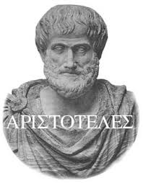
1.2. Aristóteles (S. IV a.C.)
“La materia está formada por cuatro elementos: tierra, agua, aire y fuego”. Esta idea prevaleció más de 2000 años.

Slide 6
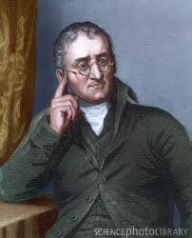
1.3. DALTON (1808)
Dos leyes científicas recientes a él, las Leyes Ponderales, ayudaron a Dalton a retomar el modelo atomista de Demócrito. Estas leyes fueron:
Ley de la conservación de la masa o ley de Lavoisier:
“En una reacción química, la masa total de los reactivos (lo que hay antes) es igual a la masa total de los productos (lo que hay después)”.
Reactivo 1 + Reactivo 2 → Producto 1 + Producto 2
masa(R1) + masa(R2) = masa(P1) + masa(P2)

Slide 7
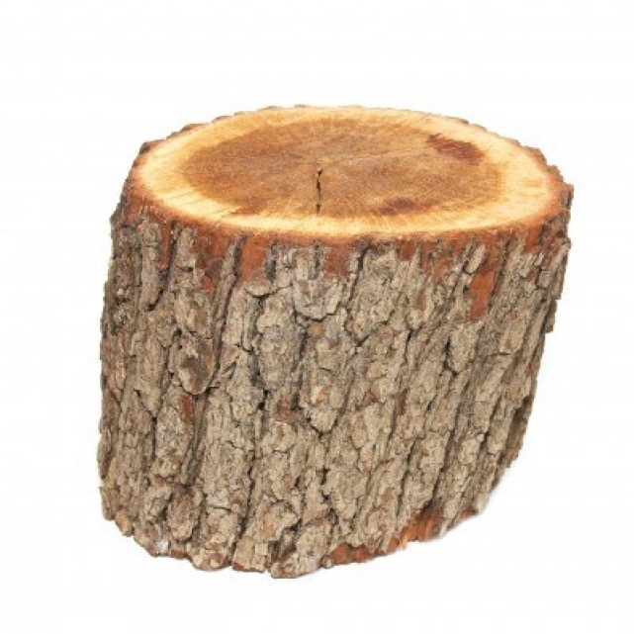
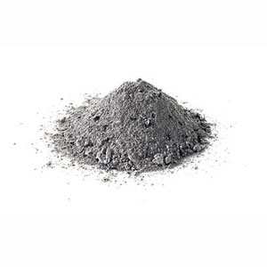
¿Masa tronco = Masa cenizas?
NO

Slide 8
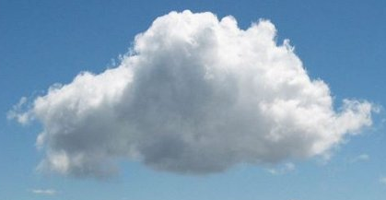

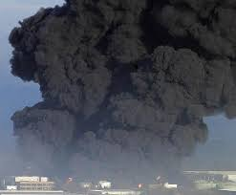
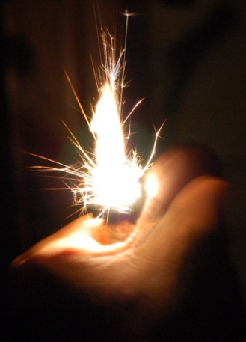
¿Masa tronco + oxígeno =
Masa cenizas + CO₂ + agua?
SI
H₂O
O₂
CO₂

Slide 9
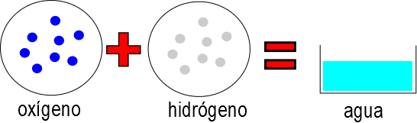
Ley de las proporciones definidas de Proust:
“Cuando dos o más elementos se combinan para formar un compuesto, lo hacen siempre en una proporción constante”.
1 g de hidrógeno + 8 g de oxígeno = 9 g de agua
2 g de hidrógeno + 16 g de oxígeno = 18 g de agua
Proporción: 1 a 8 (por cada g de hidrógeno, 8 de oxígeno)

Slide 10
Ley de las proporciones definidas de Proust:
“Cuando dos o más elementos se combinan para formar un compuesto, lo hacen siempre en una proporción constante”.
1 g de hidrógeno + 8 g de oxígeno = 9 g de agua
2 g de hidrógeno + 16 g de oxígeno = 18 g de agua
Proporción: 1 a 8 (por cada g de hidrógeno, 8 de oxígeno)
3 g de hidrógeno + 30 g de oxígeno = ???
4 g de hidrógeno + 4 g de oxígeno = ???

Slide 11
Ley de las proporciones definidas de Proust:
“Cuando dos o más elementos se combinan para formar un compuesto, lo hacen siempre en una proporción constante”.
1 g de hidrógeno + 8 g de oxígeno = 9 g de agua
2 g de hidrógeno + 16 g de oxígeno = 18 g de agua
Proporción: 1 a 8 (por cada g de hidrógeno, 8 de oxígeno)
3 g de hidrógeno + 30 g de oxígeno = ???
= 27 g agua + 6 g de oxígeno que sobran
4 g de hidrógeno + 4 g de oxígeno = ???
= 4,5 g agua + 3,5 g de hidrógeno que sobran

Slide 12
Los postulados de Dalton son:
La materia está constituida por átomos.
Los átomos son indivisibles e inmodificables.
Todos los átomos de un mismo elemento tienen la misma masa y propiedades.
Los átomos de elementos diferentes tienen distinta masa y propiedades.
Los compuestos están formados por la unión de átomos de distintos elementos.

Slide 13
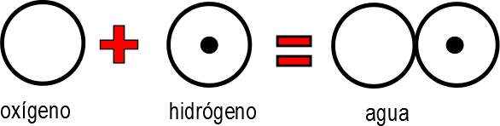
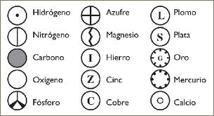
“Modelo de bolas” (los átomos son bolas macizas)

Slide 14
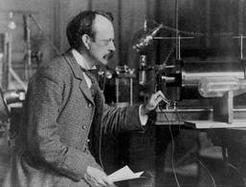
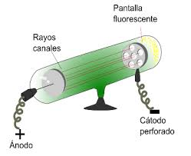
1.4. THOMSON (1897)
Realizó un experimento que dejaba obsoleto el modelo de Dalton: el experimento de los Rayos Catódicos.

Slide 15
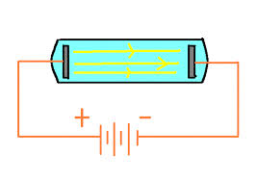
CÁTODO
ÁNODO
Thomson demostró que esos rayos eran partículas arrancadas de la materia (del cátodo), y que poseían carga eléctrica negativa. Las llamó electrones.

Slide 16
Los postulados de Thomson son:
La materia es eléctricamente neutra.
Los átomos poseen electrones.
Los electrones son idénticos para todos los tipos de átomos.

Slide 17
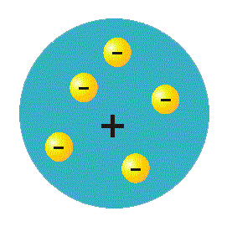
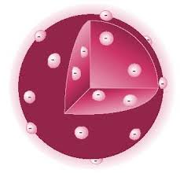
“Modelo de la sandía”

Slide 18
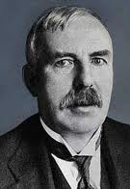
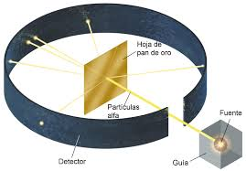
1.5. RUTHERFORD (1911)
Realizó un experimento que dejaba obsoleto el modelo de Thomson: el experimento de la lámina de oro.

Slide 19
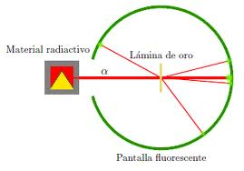
Al bombardear una fina lámina de oro con partículas alfa (despedidas por un material radiactivo) observó que casi todas la atravesaban, pero unas pocas se desviaban o incluso rebotaban; lo que dejaba deducir que los átomos no eran bolas homogéneas, sino que estaban prácticamente vacías, y la mayor parte de su masa se concentraba en pequeñísimos núcleos.

Slide 20
Los postulados de Rutherford son:
El átomo posee un núcleo muy pequeño de carga positiva, y en él se concentra casi toda la masa. (posteriormente se descubrió que estaba formado por protones y neutrones).
Los electrones se mueven en la corteza del átomo.

Slide 21
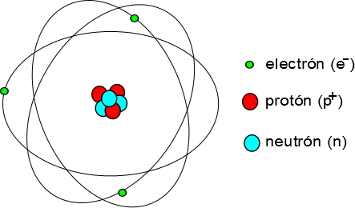
“Modelo nuclear del átomo”
nucleones

Slide 22
Partícula | Carga eléctrica (x 1,6·10⁻¹⁹ C) | Masa (x 1,66·10⁻²⁷ kg)
Electrón (e⁻) | -1 | ≈ 0,0005
Protón (p⁺) | +1 | ≈ 1
Neutrón (n) | 0 | ≈ 1
Se define:
Número atómico ( Z ): número de protones
Número másico ( A ): número de nucleones
(protones y neutrones)

Slide 23
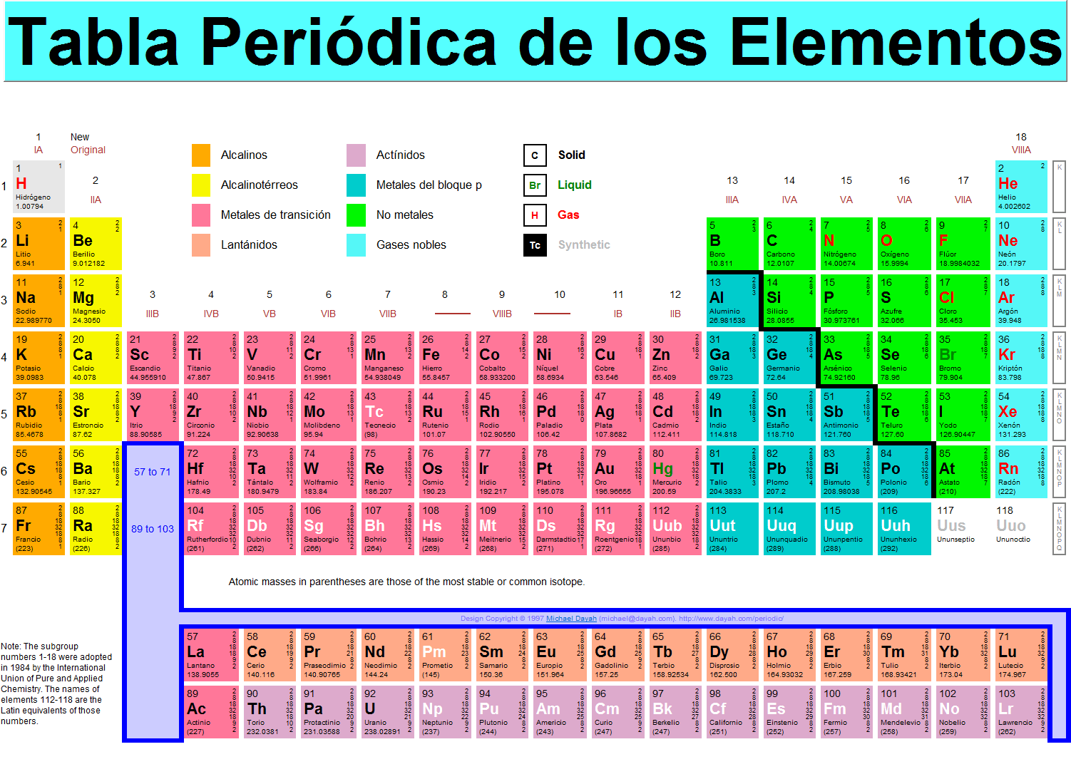
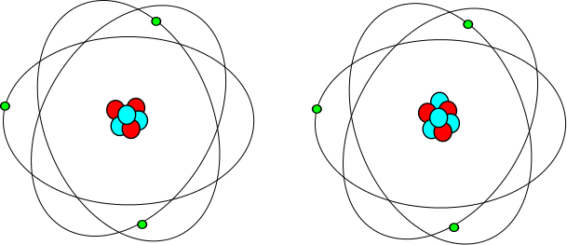
ISÓTOPOS:
El número atómico (nº de p⁺) determina el elemento químico.
Pero átomos de un mismo elemento pueden tener distinto número de neutrones:
Z = 3 → Litio Z = 3 → Litio
A = 6 A = 7
A estos átomos se les llama isótopos (mismo Z pero distinto A).

Slide 24
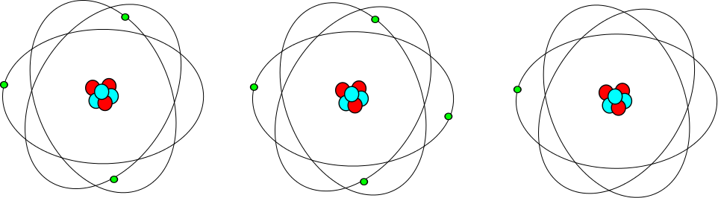
IONES:
Si un átomo posee el mismo número de p⁺ que de e⁻ será un átomo neutro (tendrá una carga eléctrica neta igual a cero).
Pero si ese átomo gana o pierde electrones, se convierte en un ión (anión o catión, respectivamente).
Z = 3 , E = 3 Z = 3 , E = 4 Z = 3 , E = 1
Carga neta = 0 Carga neta = -1 Carga neta = +2
Átomo neutro Anión Catión

Slide 25
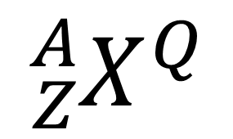
La forma de representar a un átomo concreto es la siguiente:
$${}_{Z}^{A}{X^{Q}}$$
Donde X es el símbolo del elemento al que pertenece el átomo
A es el número másico
Z es el número atómico
Q es la carga neta

Slide 26
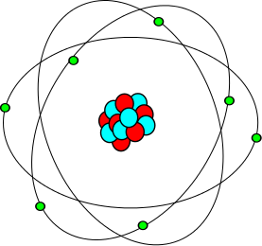
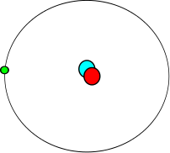
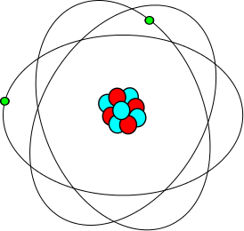
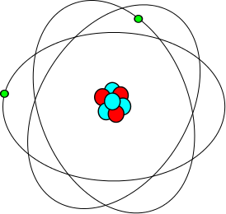
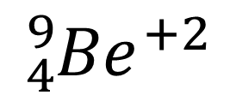
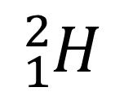
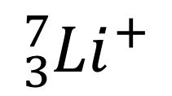
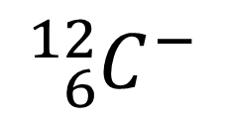
$${}_{1}^{2}H$$
$${}_{6}^{12}{C^{−}}$$
$${}_{4}^{9}{{Be}^{+2}}$$
$${}_{3}^{7}{{Li}^{+}}$$

Slide 27
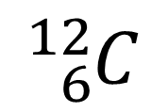
MASA ATÓMICA:
Para expresar la masa de un átomo o un compuesto se utiliza como unidad de medida el u (unidad de masa atómica), que se define como la doceava parte de la masa del átomo de carbono-12
$${}_{6}^{12}C$$

Slide 28
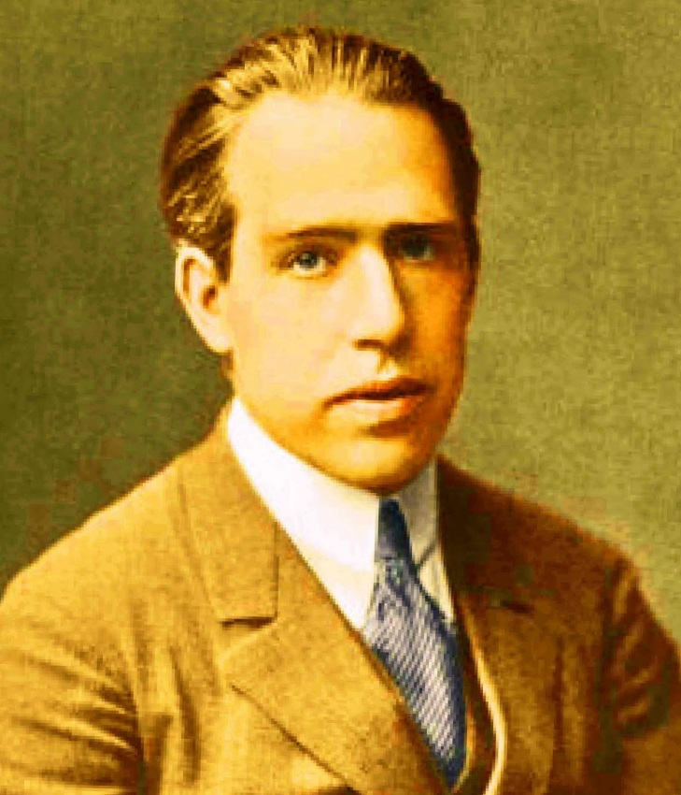
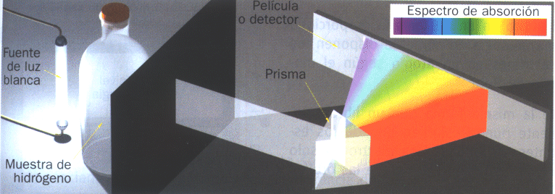
1.6. BOHR (1913)
El modelo de Rutherford no podía explicar los espectros de emisión y absorción de los átomos.

Slide 29
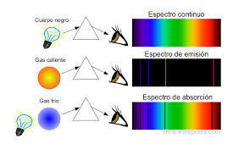
Cada elemento tiene su propio espectro de emisión. Si se calienta, sus átomos emiten varias ondas electromagnéticas de determinado color; y si se interpone delante de una fuente de luz blanca, absorben esos mismos colores.

Slide 30
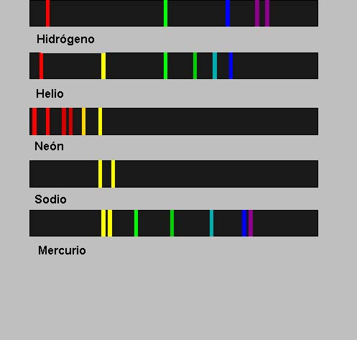

Slide 31
Los postulados de Bohr son:
Los electrones solo pueden estar en determinadas órbitas, es decir, en determinados niveles de energía.
Un átomo, en estado fundamental (sin excitar), tendrá a sus electrones ocupando los niveles de energía más bajos.
Un electrón puede pasar a un nivel superior absorbiendo energía. En ese caso el átomo estará excitado.
Cuando un electrón pasa a un nivel de energía más bajo, el exceso de energía sobrante se emite en forma de luz.

Slide 32
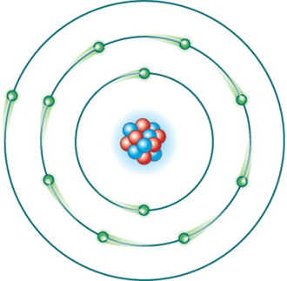
“Modelo cuántico del átomo”

Slide 33
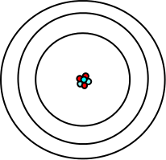
El rayo de luz (fotón) ha sido absorbido por el electrón (el cual se ha excitado), y ese aporte de energía le permite subir a otro nivel de energía. Así se genera el espectro de absorción: las líneas que faltan han sido absorbidas por electrones que promocionan de nivel.

Slide 34
Un electrón se puede “relajar” (si ha sido previamente excitado) y bajar a un nivel de energía menor. La energía sobrante la desprende en forma de fotón (rayo de luz). Así se genera el espectro de emisión.

Slide 35
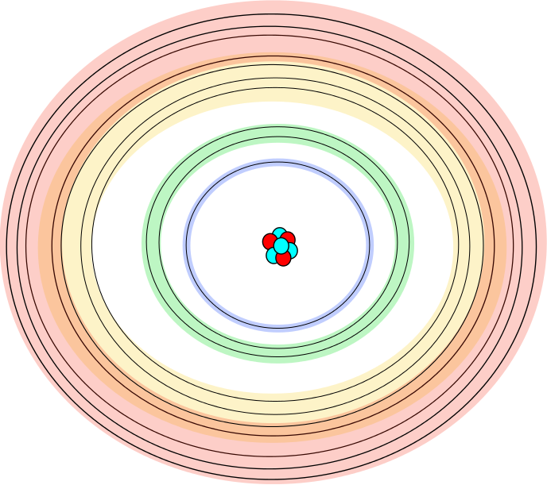
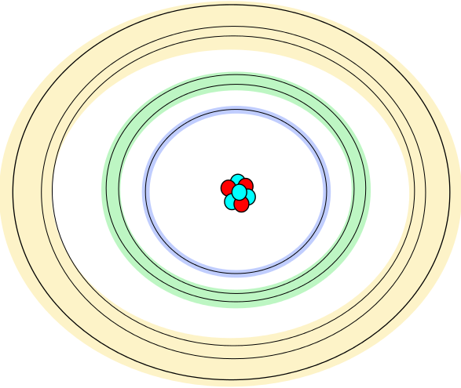
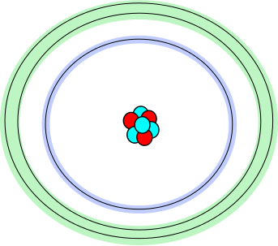
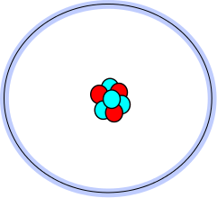

Niveles de energía permitidos:
1
s
s
2
p
3
s
p
d
s
4
p
d
f

Slide 36
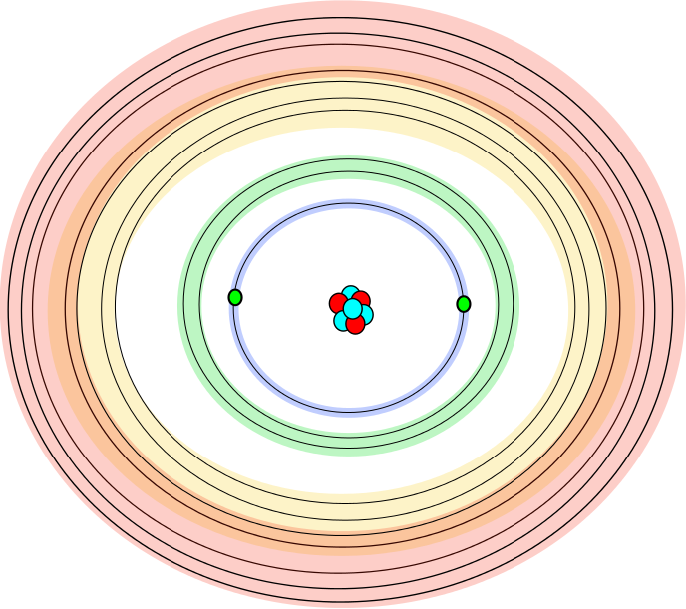
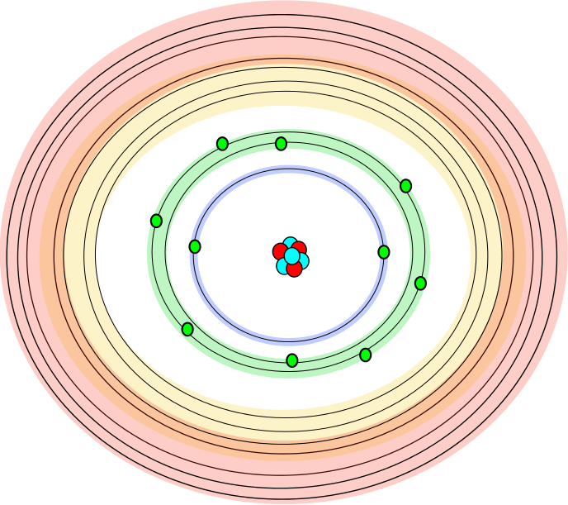
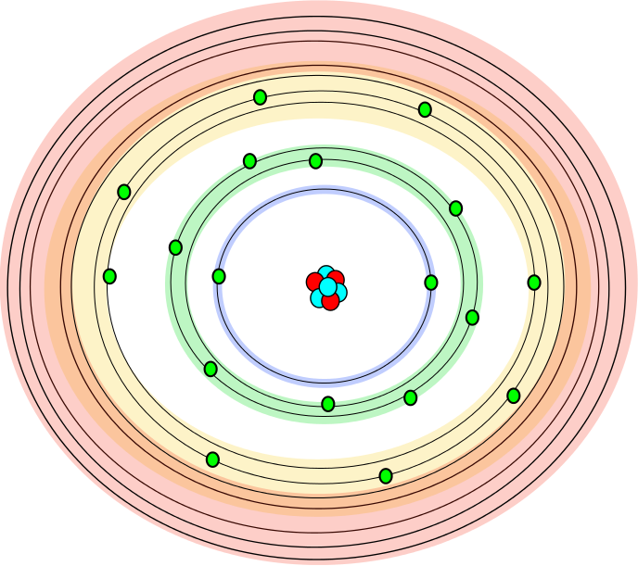
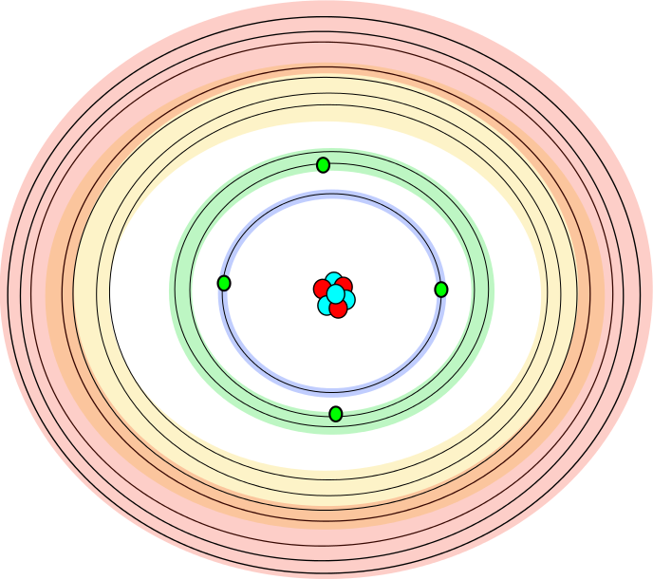
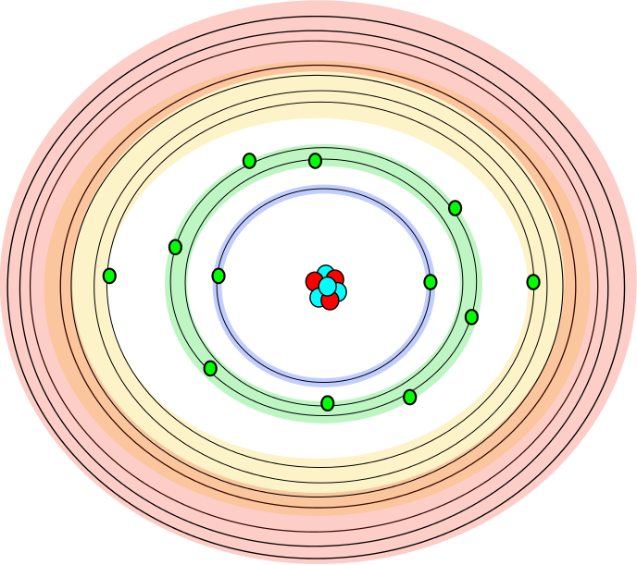
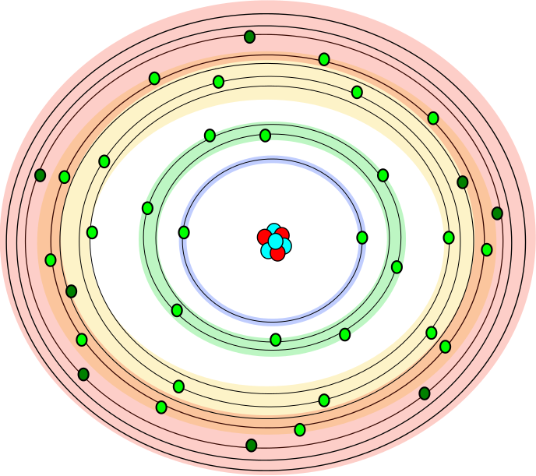




1
s
2
2
s
2
p
6
3
2
s
p
6
10
d
s
4
2
p
6
10
d
14
f

Slide 37
K
2
s
1
L
2
6
2
2
s
p
M
3
2
6
10
s
3
p
3
d
N
2
6
4
10
14
4
4
s
p
4
f
d
O
5
2
5
6
5
10
14
s
p
5
f
d
P
6
2
6
6
6
10
s
p
d

Slide 38
Se define:
Configuración electrónica: es la forma en la que se distribuyen los electrones en las distintas capas o niveles y subniveles de energía de un átomo en estado fundamental.
Electrones de valencia: son los electrones que ocupan la última capa electrónica, y son los responsables del comportamiento químico de los elementos.

Slide 39



Ejercicio. Completa la siguiente tabla:
Símbolo completo | Z | A | N | E | configuración electrónica | electrones de valencia
$${}_{3}^{7}{Li}$$
3
7
4
3
1s²2s¹
1
$${}_{6}^{12}{C^{−2}}$$
6
12
6
8
1s²2s²2p⁴
6
$${}_{11}^{23}{{Na}^{+}}$$
11
23
12
10
1s²2s²2p⁶
8

Slide 40


1.7. SCHRODINGER (1926)
Los electrones no están en órbitas circulares o elípticas, sino en orbitales, que son nubes de que reflejan la probabilidad de encontrar a los electrones en dicha región del espacio.
Ecuación de Schrodinger

Slide 41


Slide 42

2. ELEMENTOS Y COMPUESTOS

Slide 43

2.1. EL SISTEMA PERIÓDICO
ELEMENTO QUÍMICO: sustancia formada por átomos con el mismo número protones (Z).
Hidrógeno Hidrógeno Helio Hidrógeno
En la naturaleza existen unos 100 elementos distintos. Todas las sustancias existentes están formadas por esos pocos átomos.

Slide 44
El Sistema Periódico (o Tabla Periódica) es una representación donde aparecen todos los elementos químicos de manera ordenada en función de su número atómico (Z) y de sus propiedades químicas (relacionadas con el número de electrones de valencia de cada elemento).

Slide 45


1 | 2 | 3 | 4 | 5 | 6 | 7 | 8 | 9 | 10 | 11 | 12 | 13 | 14 | 15 | 16 | 17 | 18
1
2
3
4
5
6
7
GRUPO
Número atómico
Símbolo
Masa atómica
Nombre
PERIODO

Slide 46
K
2
Recordemos como se rellenaban las capas electrónicas de los átomos:
s
1
L
2
6
2
2
s
p
M
3
2
6
10
s
3
p
3
d
N
2
6
4
10
14
4
4
s
p
4
f
d
O
5
2
5
6
5
10
14
s
p
5
f
d
P
6
2
6
6
6
10
s
p
d

Slide 47
Escribiremos la configuración electrónica de los primeros elementos del GRUPO 1 (metales Alcalinos):
 | Símbolo | Z | E | configuración electrónica | electrones de valencia
1 | H | 1 | 1
2 | Li | 3 | 3
3 | Na | 11 | 11
4 | K | 19 | 19
1s¹
1
1s²2s¹
1
1s²2s²2p⁶3s¹
1
1s²2s²2p⁶3s²3p⁶4s¹
1

Slide 48
Escribiremos la configuración electrónica de los primeros elementos del GRUPO 2 (metales Alcalinotérreos):
 | Símbolo | Z | E | configuración electrónica | electrones de valencia
1
2 | Be | 4 | 4
3 | Mg | 12 | 12
4 | Ca | 20 | 20
1s²2s²
2
1s²2s²2p⁶3s²
2
1s²2s²2p⁶3s²3p⁶4s²
2

Slide 49
Escribiremos la configuración electrónica de los primeros elementos del GRUPO 13:
 | Símbolo | Z | E | configuración electrónica | electrones de valencia
1
2 | B | 5 | 5
3 | Al | 13 | 13
4 | Ga | 31 | 31
1s²2s²2p¹
3
1s²2s²2p⁶3s²3p¹
3
1s²2s²2p⁶3s²3p⁶3d¹⁰4s²4p¹
3

Slide 50
Escribiremos la configuración electrónica de los primeros elementos del GRUPO 14 (no metales y semiconductores):
 | Símbolo | Z | E | configuración electrónica | electrones de valencia
1
2 | C | 6 | 6
3 | Si | 14 | 14
4 | Ge | 32 | 32
1s²2s²2p²
4
1s²2s²2p⁶3s²3p²
4
1s²2s²2p⁶3s²3p⁶3d¹⁰4s²4p²
4

Slide 51
Escribiremos la configuración electrónica de los primeros elementos del GRUPO 15 (no metales y semiconductores):
 | Símbolo | Z | E | configuración electrónica | electrones de valencia
1
2 | N | 7 | 7
3 | P | 15 | 15
4 | As | 33 | 33
1s²2s²2p³
5
1s²2s²2p⁶3s²3p³
5
1s²2s²2p⁶3s²3p⁶3d¹⁰4s²4p³
5

Slide 52
Escribiremos la configuración electrónica de los primeros elementos del GRUPO 16:
 | Símbolo | Z | E | configuración electrónica | electrones de valencia
1
2 | O | 8 | 8
3 | S | 16 | 16
4 | Se | 34 | 34
1s²2s²2p⁴
6
1s²2s²2p⁶3s²3p⁴
6
1s²2s²2p⁶3s²3p⁶3d¹⁰4s²4p⁴
6

Slide 53
Escribiremos la configuración electrónica de los primeros elementos del GRUPO 17 (no metales – Halógenos):
 | Símbolo | Z | E | configuración electrónica | electrones de valencia
1
2 | F | 9 | 9
3 | Cl | 17 | 17
4 | Br | 35 | 35
1s²2s²2p⁵
7
1s²2s²2p⁶3s²3p⁵
7
1s²2s²2p⁶3s²3p⁶3d¹⁰4s²4p⁵
7

Slide 54
Escribiremos la configuración electrónica de los primeros elementos del GRUPO 18 (Gases Nobles):
 | Símbolo | Z | E | configuración electrónica | electrones de valencia
1 | He | 2 | 2
2 | Ne | 10 | 10
3 | Ar | 18 | 18
4 | Kr | 36 | 36
1s²
2
1s²2s²2p⁶
8
1s²2s²2p⁶3s²3p⁶
8
1s²2s²2p⁶3s²3p⁶3d¹⁰4s²4p⁶
8

Slide 55
Observamos que:
- Elementos de un mismo periodo tienen sus electrones de valencia en la misma capa.
- También podemos distinguir bloques de grupos dependiendo del último subnivel electrónico.
1
2
3
4
5
6
s
d
p

Slide 56
- Elementos de un mismo grupo tienen el mismo número de electrones de valencia.
1 | 2 | 3 | 4 | 5 | 6 | 7 | 8 | 9 | 10 | 11 | 12 | 13 | 14 | 15 | 16 | 17 | 18
3
4
5
6
7
8
1
2

Slide 57
REGLA DEL OCTETO: se observa en la naturaleza que los átomos tienden a tener su última capa electrónica completa.
Símbolo | Z | configuración electrónica | ¿Cómo tener completa la última capa? Buscará…
H | 1
K | 19
Mg | 12
C | 6
1s¹
ganar 1 e⁻
1s²2s²2p⁶3s²3p⁶4s¹
perder 1 e⁻
1s²2s²2p⁶3s²
perder 2 e⁻
1s²2s²2p²
ganar 4 e⁻

Slide 58
Símbolo | Z | configuración electrónica | ¿Cómo tener completa la última capa? Buscará…
N | 7
S | 16
Br | 35
Ar | 18
1s²2s²2p³
ganar 3 e⁻
1s²2s²2p⁶3s²3p⁴
ganar 2 e⁻
1s²2s²2p⁶3s²3p⁶3d¹⁰4s²4p⁵
ganar 1 e⁻
quedarse como está
1s²2s²2p⁶3s²3p⁶

Slide 59
Eso se traduce a:
Los elementos H, He, Li y Be tienden a tener 2 electrones (completar la capa 1s²).
El resto de elementos de los grupos 1, 2, 13, …, 18 tienden a tener 8 electrones (completar la capa p⁶).
1 | 2 | 3 | 4 | 5 | 6 | 7 | 8 | 9 | 10 | 11 | 12 | 13 | 14 | 15 | 16 | 17 | 18
1
4
3
2
1
0
1
2
Ni ganar
ni perder
ganar electrones
perder electrones

Slide 60
Veamos ahora de qué tres formas, dos o más átomos se unen para formar moléculas o redes cristalinas.

Slide 61
2.2. ENLACE IÓNICO
Se produce entre un elemento que tiende a perder electrones (metal) y un elemento que tiende a ganar electrones (no metal), de tal manera que el elemento no metálico roba electrones al elemento metálico, consiguiendo así ambos completar su última capa electrónica.
Tras este robo de electrones, los átomos pasan a ser iones, uniéndose éstos por atracción eléctrica, dando lugar a una red cristalina o cristales iónicos

Slide 62





Slide 63

cristal iónico
La fórmula “NaCl” no representa a una molécula, sino a la proporción con la que está presente cada elemento en el cristal (1 a 1, es decir, por cada átomo de sodio, un átomo de cloro).

Slide 64
Propiedades de los compuestos iónicos
Son sólidos a temperatura ambiente.
Tienen elevados puntos de fusión.
Son duros (difíciles de rayar).
Son frágiles (si se deforman, se rompen).
Son solubles en agua.
En estado sólido no son conductores eléctricos.
En estado fundido sí son conductores eléctricos.

Slide 65
2.3. ENLACE COVALENTE
Se produce entre elementos no metálicos, que para completar su última capa comparten electrones, formando moléculas en la mayoría de los casos.
Para su comprensión, se emplea el DIAGRAMA DE LEWIS, donde se dibujan los símbolos de los átomos y se rodean de sus electrones de valencia (o x).

Slide 66




Ejemplos
Molécula de flúor F₂
Símbolo | Z | configuración electrónica | electrones de valencia
F | 9 |  | 7
1s²2s²2p⁵
- es un enlace simple

Slide 67




Molécula de agua H₂O
Símbolo | Z | configuración electrónica | electrones de valencia
H | 1 |  | 1
O | 8 |  | 6
1s¹
1s²2s²2p⁴

Slide 68




Molécula de amoníaco NH₃
Símbolo | Z | configuración electrónica | electrones de valencia
H | 1 |  | 1
N | 7 |  | 5
1s¹
1s²2s²2p³

Slide 69




Molécula de dióxido de carbono CO₂
Símbolo | Z | configuración electrónica | electrones de valencia
C | 6 |  | 4
O | 8 |  | 6
1s²2s²2p²
1s²2s²2p⁴
= es un doble enlace

Slide 70
Propiedades de los compuestos covalentes
Los compuestos moleculares son gases a temperatura ambientes (excepto el agua).
Son malos conductores de la electricidad y del calor.
Son poco solubles.
Los cristales covalentes son muy duros (ejemplos: diamante (C), cuarzo (SiO₂)).

Slide 71
2.4. ENLACE METÁLICO
Los átomos metálicos tienden a ceder electrones, con lo cual forman iones positivos. Estos iones se ordenan formando una red cristalina metálica, y todos comparten los electrones cedidos, que forman una “nube electrónica” por toda la red.
Veamos como ejemplo al Calcio (Ca), con dos electrones de valencia.

Slide 72



Slide 73


Slide 74


Slide 75
Propiedades de los metales
Son sólidos a temperatura ambiente (excepto el mercurio).
Son buenos conductores de la electricidad y del calor.
Son dúctiles y maleables (facilidad para transformarlos en hilos y láminas).
Poseen brillo metálico.

Slide 76



3. SISTEMAS MATERIALES

Slide 77
3.1. TIPOS DE SISTEMAS MATERIALES
Recordemos: un SISTEMA MATERIAL es una porción de materia.
SISTEMAS MATERIALES
pueden ser
SUSTANCIAS PURAS
MEZCLAS
Las partículas que la forman son iguales. Poseen una Tª de fusión y de ebullición
Formadas por más de un tipo de sustancia
ELEMENTO
O
SUSTANCIA
SIMPLE
COMPUESTO
O
SUSTANCIA
COMPUESTA
MEZCLA
HOMOGÉNEA
O
DISOLUCIÓN
MEZCLA
HETEROGÉNEA

Slide 78


3.2. ELEMENTOS O SUSTANCIAS PURAS
Son sustancias que están formadas por un solo tipo de átomo. Pueden presentarse como:
- Gas monoatómico, diatómico o triatómico.
- Red cristalina.

Slide 79


3.3. COMPUESTOS O SUSTANCIAS COMPUESTAS
Son sustancias que están formadas por dos o más átomos distintos. Pueden presentarse como:
- Compuestos moleculares.
- Compuestos cristalinos.

Slide 80
3.4. MEZCLAS HETEROGÉNEAS
Las sustancias que la forman se distinguen a simple vista o con un microscopio no muy potente (porciones > 10⁻⁶ mm).
pueden ser
Porciones grandes
(a simple vista)
Porciones pequeñísimas
(10⁻⁶ mm, 2·10⁻⁴ mm)
Porciones muy pequeñas
(> 2·10⁻⁴ mm)
Granito
Ensalada
COLOIDE
SUSPENSIÓN
Emulsiones
Espumas
Geles
Zumo
Puchero
Pintura

Slide 81


pueden ser
Porciones grandes
(a simple vista)
Porciones pequeñísimas
(10⁻⁶ mm, 2·10⁻⁴ mm)
Porciones muy pequeñas
(> 2·10⁻⁴ mm)
Granito
Ensalada
COLOIDE
SUSPENSIÓN
Emulsiones
Espumas
Geles
Zumo
Puchero
Pintura

Slide 82




Slide 83
3.5. MEZCLAS HOMOGÉNEAS O DISOLUCIONES
No se distinguen las sustancias que la forman
(porciones < 10⁻⁶ mm)
Ejemplos: agua salada, agua con alcohol, bronce (aleación)…
DISOLUCIÓN
formada por
DISOLVENTE
SOLUTO
Sustancia en mayor proporción
Sustancia en menor proporción

Slide 84


Slide 85

4. ESTADOS DE AGREGACIÓN

Slide 86


4.1. ESTADOS DE AGREGACIÓN DE LA MATERIA. CAMBIOS DE ESTADO
Los sistemas materiales pueden presentarse en 3 estados de agregación:
SÓLIDO LÍQUIDO GAS

Slide 87

PLASMA
SÓLIDO LÍQUIDO GAS

Slide 88
Propiedades de los distintos estados de agregación:
 | SÓLIDO | LÍQUIDO | GAS
Volumen fijo
Forma fija
Compresibles
Pueden fluir
SÍ
SÍ
NO
SÍ
NO
NO
NO
Muy poco
SÍ
NO
SÍ
Se difunden

Slide 89


Modificando las condiciones de presión y temperatura, los sistemas materiales pueden cambiar de estado:
Aumentando la T y/o disminuyendo la P
Sublimación
Fusión
Vaporización
SÓLIDO LÍQUIDO GAS
Solidificación
Condensación
Sublimación inversa o regresiva
Disminuyendo la T y/o aumentando la P

Slide 90
La vaporización se puede producir de dos formas:
Ebullición: es una vaporización rápida en forma de burbujas que se generan en todo el líquido. Durante la ebullición, la T permanece constante (T_{e})
Vaporización
LÍQUIDO GAS
Evaporación: es una vaporización lenta que solo se realiza en la superficie libre del líquido y a cualquier temperatura.

Slide 91


Ebullición: es una vaporización rápida en forma de burbujas que se generan en todo el líquido. Durante la ebullición, la T permanece constante (T_{e})
Vaporización
LÍQUIDO GAS
Evaporación: es una vaporización lenta que solo se realiza en la superficie libre del líquido y a cualquier temperatura.

Slide 92

Consideremos un recipiente destapado en cuyo interior hay una cantidad de hielo a -50 ºC, y vamos a aportarle energía (por ejemplo con una llama):
-50 ºC
0 ºC
50 ºC
100 ºC
150 ºC

Slide 93
-50 ºC
0 ºC
50 ºC
100 ºC
150 ºC

Slide 94
-50 ºC
0 ºC
50 ºC
100 ºC
150 ºC

Slide 95
-50 ºC
0 ºC
50 ºC
100 ºC
150 ºC

Slide 96
-50 ºC
0 ºC
50 ºC
100 ºC
150 ºC

Slide 97
-50 ºC
0 ºC
50 ºC
100 ºC
150 ºC

Slide 98


Si representamos gráficamente la T frente al tiempo:
G
Temperatura de Ebullición (T_{e})
L-G
L
Temperatura de Fusión (T_{f})
S-L
S

Slide 99
La temperatura de fusión (T_{f}) es la temperatura a la que una sustancia, a la presión de 1 atm, funde. Coincide con la temperatura de solidificación.
La temperatura de ebullición (T_{e}) es la temperatura a la que una sustancia, a la presión de 1 atm, hierve. Coincide con la temperatura de condensación.
Durante todo el proceso de cambio de estado EN UNA SUSTANCIA PURA, la T permanece constante, ya que toda la energía que vaya aportando (fusión y ebullición) o absorbiendo (condensación y solidificación) se emplea para el cambio de estado, no para subir o bajar la temperatura. A dicha energía se la llama calor latente de fusión (L_{f}) o calor latente de vaporización (L_{v}).

Slide 100

Ejemplos:
Sustancia | T_{f} (ºC) | T_{e} (ºC)
Mercurio | -39 | 357
Oxígeno | -219 | -183
Hierro | 1535 | 2750
Sustancia | L_{f} (J/g) | L_{v} (J/g)
Agua | 334 | 2257
Hierro | 293 | 6300
Curva de enfriamiento
del mercurio:

Slide 101
4.2. LA TEORÍA CINÉTICO-MOLECULAR
La teoría cinético-molecular surgió como explicación del comportamiento de los gases, y posteriormente se completó para explicar el comportamiento de los líquidos y de los sólidos. Además permite comprender los cambios de estado.
La TCM establece que “las partículas (moléculas o átomos) que forman un sistema material se atraen entre ellas y están en continuo movimiento”.

Slide 102


SÓLIDOS: debido a la poca velocidad de sus partículas, las fuerzas de atracción entre ellas hacen que cada una de ellas permanezca vibrando en torno a una posición fija, conformando todas ellas un cristal (sólido cristalino).

Slide 103


LÍQUIDOS: sus partículas se mueven con velocidad moderada, lo suficiente para no permanecer en una posición fija, pero insuficiente para “escapar de sus compañeras”.

Slide 104

GASES: sus partículas se mueven con gran velocidad y desplazándose por todo el recipiente que las contiene, chocando entre sí y contra las paredes de dicho recipiente.

Slide 105
4.3. INTERPRETACIÓN CINÉTICA DE LA TEMPERATURA,
LA PRESIÓN Y LOS CAMBIOS DE ESTADO
La temperatura es una magnitud que percibimos de un sistema material (magnitud macroscópica) debido a la velocidad de sus partículas. A mayor velocidad de las partículas, mayor temperatura tendrá el sistema material.
Asimismo, la presión es otra magnitud macroscópica, y es consecuencia de los choques de las partículas contra las paredes del recipiente. A mayor número de choques, y cuanto mayor sea la velocidad de estos choques, mayor será la presión del sistema material.

Slide 106



Un aumento de la temperatura se traduciría en un aumento de la energía cinética (debida a la velocidad) de las partículas, con lo cual, se moverán más rápidamente:
SÓLIDO LÍQUIDO GAS
Con la TCM podemos explicar cómo aumentando la temperatura podemos producir un cambio de estado, ya que al aumentar la velocidad de las partículas, éstas escapan de la atracción de sus compañeras.

Slide 107



Asimismo, un aumento de la presión se traduciría en un acercamiento entre sus partículas, y por tanto, aumentan las fuerzas de unión entre estas.
SÓLIDO LÍQUIDO GAS
Con la TCM podemos explicar cómo aumentando la temperatura podemos producir un cambio de estado, ya que al propiciar el acercamiento de las partículas, éstas sentirán con más intensidad la atracción de sus compañeras.

Slide 108
6. LEYES EXPERIMENTALES DE LOS GASES
La temperatura, la presión y el volumen de un gas son variables que están relacionadas entre sí, es decir, si cambia una de ellas, alguna de las otras o ambas también cambian.

Slide 109




Slide 110


1.- Manteniendo la temperatura constante, si aumentamos la presión se producirá una disminución del volumen y viceversa.
Del mismo modo, un aumento de volumen produciría una disminución de la presión y viceversa.

Slide 111



Los científicos Boyle y Mariotte determinaron experimentalmente la siguiente relación:
$$P\sim \frac{1}{V}$$
$$P·V=cte$$
$$P_{1}·V_{1}=P_{2}·V_{2}$$
Ley de Boyle
Estado 1
Estado 2
T = cte
P₁
V₁
P₂
V₂

Slide 112

Curva Isotérmica o Isoterma (T=cte)
Estado 1
Estado 2

Slide 113





2.- Manteniendo la presión constante, si aumentamos la temperatura se producirá un aumento del volumen y viceversa.
Los científicos Charles y Gay-Lussac determinaron experimentalmente la siguiente relación:
$$\frac{V}{T}=cte$$
$$\frac{V_{1}}{T_{1}}=\frac{V_{2}}{T_{2}}$$
$$V\sim T$$
Estado 1
Estado 2
1ª Ley de Gay-Lussac
P = cte
V₁
T₁
V₂
T₂

Slide 114

Los científicos Charles y Gay-Lussac determinaron experimentalmente la siguiente relación:
$$\frac{V}{T}=cte$$
$$\frac{V_{1}}{T_{1}}=\frac{V_{2}}{T_{2}}$$
$$V\sim T$$
Estado 1
Estado 2
1ª Ley de Gay-Lussac
P = cte
Curva Isobárica o Isóbara (P=cte)

Slide 115
P = cte

Slide 116

Los científicos Charles y Gay-Lussac determinaron experimentalmente la siguiente relación:
$$\frac{V}{T}=cte$$
$$\frac{V_{1}}{T_{1}}=\frac{V_{2}}{T_{2}}$$
$$V\sim T$$
Estado 1
Estado 2
1ª Ley de Gay-Lussac

Slide 117





3.- Manteniendo el volumen constante, si aumentamos la temperatura se producirá un aumento de la presión y viceversa.
De nuevo, los científicos Charles y Gay-Lussac determinaron experimentalmente la siguiente relación:
$$\frac{P}{T}=cte$$
$$\frac{P_{1}}{T_{1}}=\frac{P_{2}}{T_{2}}$$
$$P\sim T$$
Estado 1
Estado 2
2ª Ley de Gay-Lussac
V = cte
P₁
T₁
P₂
T₂

Slide 118

Curva Isocórica o Isócora (V=cte)

